Slide 1
SÉANCE B1 · MODULE 2
L'appel au propriétaire
Cinq minutes au téléphone, et l'ordre dans lequel on dit les choses compte autant que ce qu'on dit.
75 minutes · Un dégât d'eau
Notes:
Ouverture du défi 1. Demander qui a déjà appelé un propriétaire pour un problème, et comment ça s'est passé. Les mauvaises expériences servent : elles montrent presque toujours un appel mal ordonné.

Slide 2
OBJECTIFS DE LA SÉANCE
À la fin, je serai capable de…
1
reconnaître les cinq temps d'un appel de signalement ;
2
donner son nom et situer son logement d'entrée de jeu ;
3
répondre aux questions sur le rythme et la durée de la fuite ;
4
fixer une suite avant de raccrocher.
B1 · Un dégât d'eau
2
Notes:
Lire les objectifs à voix haute. Y revenir au billet de sortie.

Slide 3
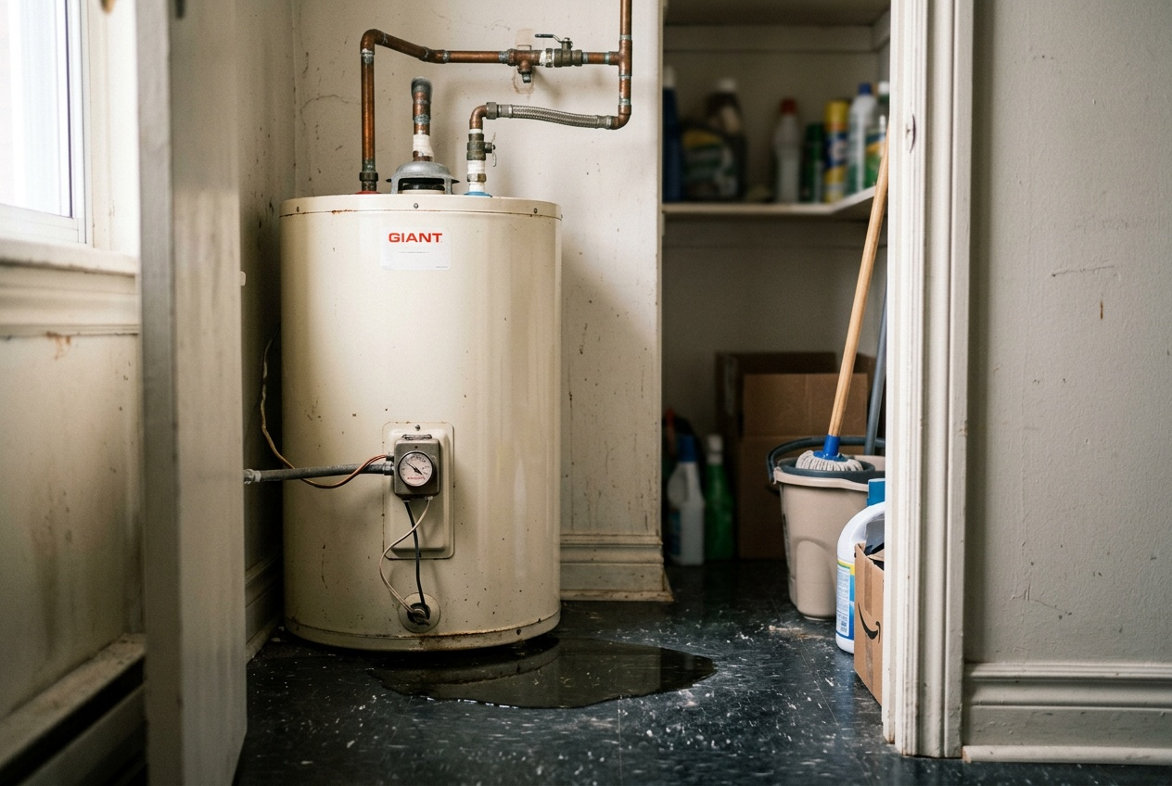
MISE EN SITUATION
Vous appelez votre propriétaire. Par quoi commencez-vous ?
Par votre nom, ou par le problème ?
Est-ce qu'il sait dans quel logement vous êtes ?
Racontez-vous toute l'histoire tout de suite ?
Qu'est-ce que vous voulez obtenir avant de raccrocher ?
B1 · Un dégât d'eau
3
Notes:
La dernière question est la plus utile : presque personne n'y pense d'avance, et c'est elle qui décide si l'appel sert à quelque chose.

Slide 4
DIALOGUE · 1 DE 3
Le fait, en une phrase
Écoutez d'abord, diapositive masquée.
MARIAMA
Monsieur Cloutier ? Mariama Baldé, du logement 4, au 118 Sainte-Hélène.
RÉJEAN
Bonjour, madame Baldé. Qu'est-ce que je peux faire pour vous ?
MARIAMA
J'ai un dégât d'eau dans ma chambre. Le plafond a coulé pendant la nuit.
RÉJEAN
Coulé comment ? Une goutte de temps en temps, ou de l'eau qui tombe ?
B1 · Un dégât d'eau
4
Notes:
Trois répliques et tout est posé : qui, où, quoi. Faire remarquer que Mariama ne raconte pas encore — elle annonce.

Slide 5
DIALOGUE · 2 DE 3
Les questions du propriétaire
MARIAMA
De l'eau qui tombait vraiment. Quand je me suis levée à six heures, il y en avait déjà partout sur le plancher.
RÉJEAN
Et là, présentement, est-ce que ça coule encore ?
MARIAMA
Ça a arrêté vers sept heures. Mais en revenant du travail, j'ai vu que la tache avait doublé.
RÉJEAN
Bon. Décrivez-moi les dommages, pièce par pièce.
B1 · Un dégât d'eau
5
Notes:
Trois questions, toujours les mêmes : à quel rythme, est-ce que ça coule encore, qu'est-ce qui est abîmé. Les écrire au tableau.

Slide 6
DIALOGUE · 3 DE 3
La suite, et ce qu'elle coûte
RÉJEAN
Madame Nguyên m'a appelé aussi : c'est son chauffe-eau qui a lâché. Le plombier est passé cet après-midi.
MARIAMA
Donc la fuite est réparée. Mais chez moi, le dégât reste.
RÉJEAN
Il reste, oui. J'envoie une compagnie d'assèchement demain matin. Trois ou quatre jours d'appareils dans votre chambre.
MARIAMA
Trois ou quatre jours pendant lesquels je ne peux pas coucher dans ma chambre.
B1 · Un dégât d'eau
6
Notes:
La dernière réplique n'est pas une plainte : c'est la phrase qui prépare la demande du défi 3. Le dire au groupe, sans plus.

Slide 7
LES CINQ TEMPS D'UN APPEL
Dans cet ordre
Se nommer et situer
Dire le fait en une phrase
« Mariama Baldé, du logement 4, au 118 Sainte-Hélène. »
Le fait d'abord, les détails après. Jamais le récit en premier.
Répondre sans broder
Décrire pièce par pièce
Le rythme, la durée, ce qui est abîmé. Trois réponses courtes.
Le bâtiment d'abord, vos biens ensuite : c'est le bâtiment qu'il fait réparer.
B1 · Un dégât d'eau
7
Notes:
Il y en a un cinquième, sur la diapositive suivante : c'est celui qu'on oublie.

Slide 8
FIXER UNE SUITE AVANT DE RACCROCHER
Un appel qui finit sans date est un appel à refaire.
Avant de raccrocher, il faut trois choses : une date ou un délai, un nom — l'entreprise, la personne qui viendra —, et un geste de votre part. « Je vous envoie mes photos aujourd'hui. » Ce geste vous donne une raison de rappeler si rien ne bouge.
B1 · Un dégât d'eau
8
Notes:
Diapositive à photographier. C'est la différence entre un appel qui règle quelque chose et un appel qui rassure sur le moment.

Slide 9
PRATIQUE · EXERCICE T1A
Vrai ou Faux — L'appel au propriétaire
Écoutez le dialogue, puis répondez.
1
Mariama commence par donner son nom et son adresse.
2
Le propriétaire demande si l'eau coule encore.
3
La tache était plus petite au retour du travail.
4
C'est le chauffe-eau de madame Nguyên qui a lâché.
5
Le plombier viendra seulement la semaine prochaine.
6
Le propriétaire lui demande d'envoyer ses photos.
B1 · Un dégât d'eau
9
Notes:
Six des huit énoncés. Les deux autres se font dans l'activité interactive.

Slide 10
CORRECTION
Vrai ou Faux — L'appel au propriétaire
Correction — on lit la réponse, on ne commente pas l'erreur.
1
Mariama commence par donner son nom et son adresse. » VRAI
2
Le propriétaire demande si l'eau coule encore. » VRAI
3
La tache était plus petite au retour du travail. » FAUX
4
C'est le chauffe-eau de madame Nguyên qui a lâché. » VRAI
5
Le plombier viendra seulement la semaine prochaine. » FAUX
6
Le propriétaire lui demande d'envoyer ses photos. » VRAI
B1 · Un dégât d'eau
10
Notes:
Corriger en groupe. Donner la bonne réponse, sans revenir sur qui s'est trompé.

Slide 11
RACONTER AVANT D'ANNONCER
Le piège le plus fréquent
ON ENTEND SOUVENT
IL FAUT DIRE PLUTÔT
Ça a commencé hier soir, je m'étais couchée tôt parce que…
J'ai un dégât d'eau dans ma chambre. Le plafond a coulé cette nuit.
Le récit est nécessaire — c'est tout le défi 1 —, mais il vient en second. Une personne qui décroche a besoin de savoir en dix secondes de quoi il s'agit. Après, elle écoute l'histoire au complet.
B1 · Un dégât d'eau
11
Notes:
Faire refaire l'ouverture par deux élèves : d'abord à leur façon, puis avec le fait en tête. La différence s'entend.

Slide 12
BILLET DE SORTIE
Écrivez la première phrase de votre appel.
Votre nom, votre logement, puis le fait en une phrase.
« Bonjour, Ana Silva, du logement 2. J'ai un dégât d'eau dans ma cuisine. »
B1 · Un dégât d'eau
B1 · Un dégât d'eau
12
Notes:
Deux minutes. Ces phrases servent de départ au jeu de rôle de la séance E1.

